Slide 1
设计模式之单例模式

Slide 2
CO0NTENTS
1
2
单例模式介绍
单例模式实现思路
3
4
Demo实现
总结

Slide 3
1
单例模式介绍

Slide 4
什么是实例化
通常把用类创建对象的过程称为实例化
Singleton singleton =new Singleton ();
通常使用new关键字创建实例化对象

Slide 5
什么是单例模式
通俗讲就是类在整个进程中只被实例化一次

Slide 6
如何对外保证实例化一次？
for (int i = 0; i < 10; i++)
{
Singleton singleton = new Singleton();
singleton.SayHi();
}

Slide 7
2
单例模式实现思路

Slide 8
如何实现初始化一次
public class Singleton
{private long LResult = 0;
public Singleton()
{for (int i = 0; i < 1000000000; i++)
{ LResult += i;}
}
}//耗费时间的方法
1定义私有构造函数，使外界不能创建该类实例
2定义方法对外提供该类的实例

Slide 9
3
Demo实现

Slide 10
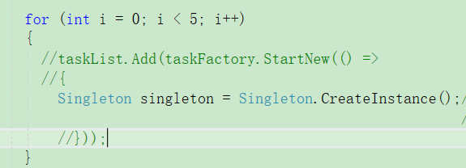
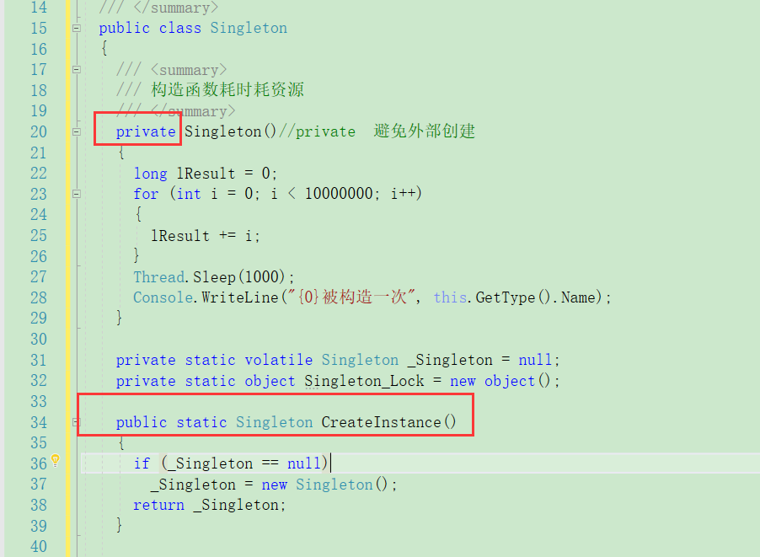

20%
30%
YOUR TEXT
YOUR TEXT
YOUR TEXT
1、构造函数私有化
2、提供对外获取实例的方法

Slide 11
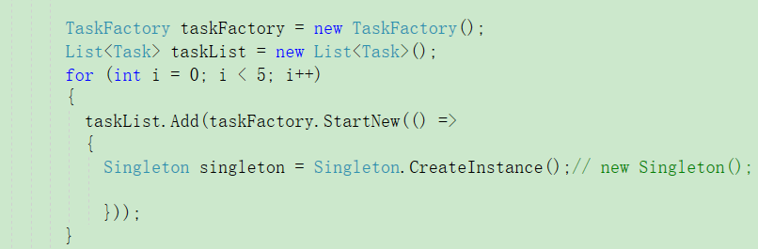
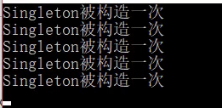
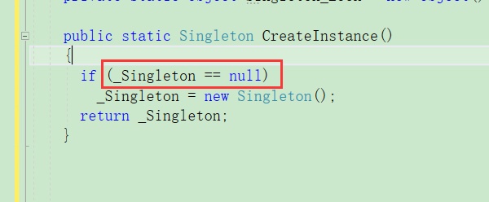
30%
40%
单例失败了
YOUR TEXT
YOUR TEXT

Slide 12
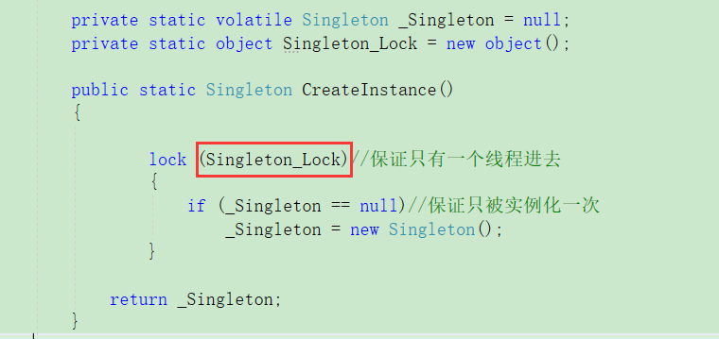

20%
30%
YOUR TEXT
YOUR TEXT

Slide 13
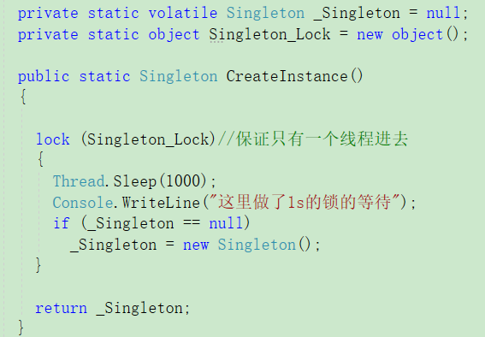
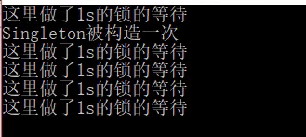
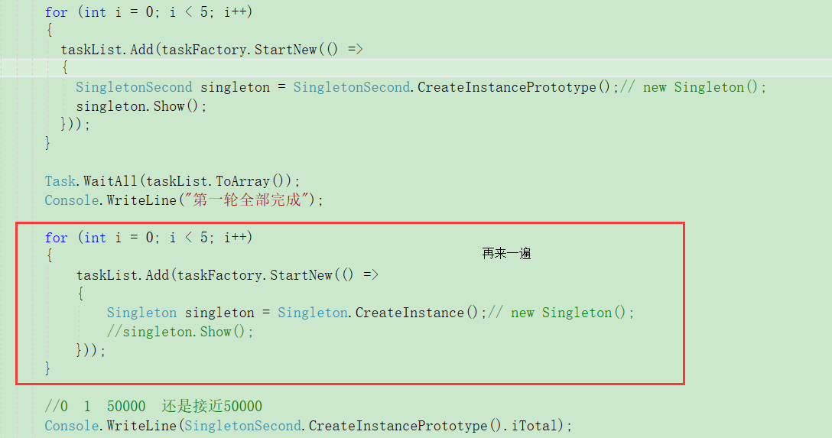
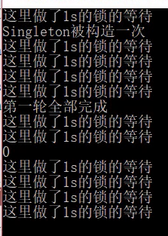
40%
YOUR TEXT
YOUR TEXT

Slide 14
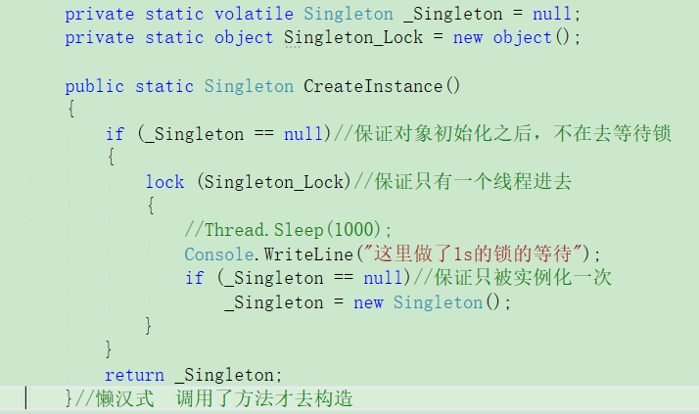
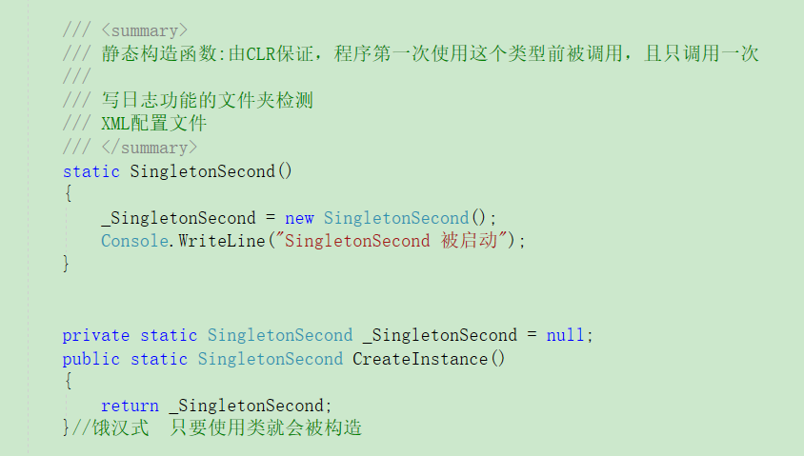
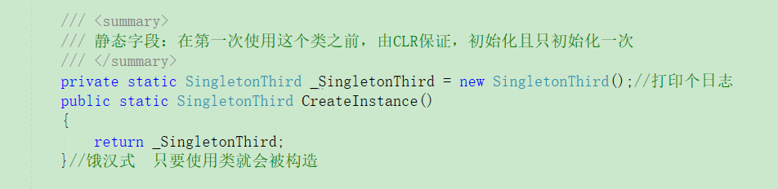
2011
2012
2013

Slide 15
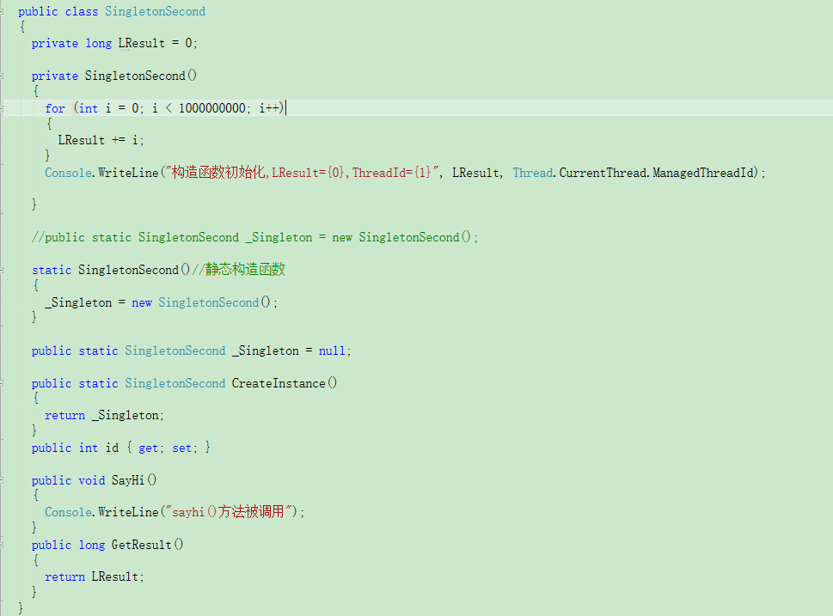
2011
2012
2013

Slide 16
4
总结

Slide 17
单例模式特点：
饿汉式 ：第一时间创建实例
懒汉式 ：需要才创建实例
单例模式会长期持有一个对象，不会释放
普通实例使用完后释放
单例可以只构造一次，提升性能(如果构造函数耗性能)
单例就是保证类型只有一个实例：计数器/数据库连接池
程序中某个对象，只有一个实例
2012
2013

Slide 18
THANKS

